Slide 1
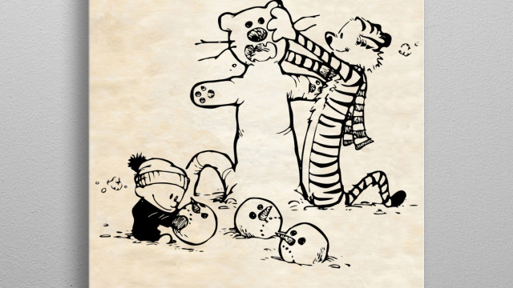
Projekt religion B
Keld Jakobsen
Gribskov Gymnasium og HF
(Med tak til Anne Erben, Espergærde Gymnasium)

Slide 2
Fra Bekendtgørelsen:
I den sidste del af undervisningstiden udarbejder eleverne, individuelt eller i grupper på maksimalt tre, et projekt.
Omfanget ved individuel udarbejdelse er maksimalt seks sider og ved gruppearbejde maksimalt 12 sider.
Elever, der samarbejder i en gruppe, har fælles ansvar for det afleverede projekt.

Slide 3
- fortsat
Eleverne indkredser under vejledning relevante faglige problemstillinger og materialer.
Projektet skal ligge inden for eller i forlængelse af områder, der er arbejdet med tidligere i forløbet og afspejle kravet om anvendelse af religionsvidenskabelig teori.
Projektet kan tage udgangspunkt i feltarbejde, religionsvidenskabelig teori og metode eller fordybelse i et religionsvidenskabeligt emne.

Slide 4
Der afsættes fem til syv timers undervisningstid til projektarbejdet.
Projektet skal afleveres inden undervisningens afslutning.
Det afsluttende projekt er forinden prøven ikke rettet og kommenteret af eksaminator.
Hvis der gives årskarakter i faget, skal projektet indgå i fastsættelsen heraf.
SKAL AFLEVERES I WORD FORMAT!

Slide 5
Eksempler på mulige emner til projekt
Områdeundersøgelse: Religion i Gribskov Kommune
Feltarbejde. F.eks. Buddhisterne, folkekirkekristen menighed, Jehovas Vidner osv.
Ritualanalyse: Gennemfør ritualanalyser på forskellige segmenter: fodbold, kristne, muslimer, civilreligiøse ritualer
Fundamentalisme og ekstremisme (grupper indenfor Islam, buddhisme, kristne osv.)
(Civil)Religion i den amerikanske valgkamp. Religion i det højreradikale miljø i USA
Dommedags/vækkelsesbevægelser, f.eks. Pinsekirken, Faderhuset
Den fysiske dimension: Yoga, sufi, buddhistisk glidefald, katolsk bøn, islam: bønnen, hajj

Slide 6
- fortsat
Case: Etniske danske kvinder der konverterer til islam
En religionsfænomenologisk tur gennem religiøse dogmer
Ikonografi/religion i billeder og genstande
Religion og musik: Mardonna, Lady Gaga, Kristen rock, U2
Fantasy og religion. Eks. C.S. Lewis, Tolkien, Harry Potter, Det Gyldne Kompas – skal sættes i forbindelse med en af de religioner vi har arbejdet med

Slide 7
- fortsat
Sharia i islam, kristen etik i dansk lovgivning, katolsk jura ved ægteskabsindgåelse og skilsmisse
Lovstof i forhold til f.eks. den danske folkekirke, godkendelsesproces i forhold til nye religioner
Religion i det offentlige rum: bede- og samværsrum på offentlige arbejdspladser/skoler

Slide 8
Dertil skal bruges…
Jeres viden om hvordan I analyserer tekster, aktørers handlinger og udsagn, film, dokumentarer, billeder mv.
Brug af teori og metode
Evne til at sætte i perspektiv til andet I har lært
At kunne fremstille jeres arbejde kort og præcist

Slide 9
Eksamen
Der afholdes en mundtlig prøve på grundlag af eksaminandens projekt, og en opgave med et ukendt bilagsmateriale og spørgsmål til det udarbejdede projekt.
Eksaminationstiden er ca. 30 minutter pr. eksaminand. Der gives ca. 60 minutters forberedelsestid.
Opgaverne består af et til tre materialer med et samlet omfang på en til to normalside a 2400 enheder (antal anslag inklusiv mellemrum).

Slide 10
Eksamen - fortsat
Materialer som billeder, video, statistik, musik, lyrik, tegneserier, osv., kan også indgå og deres omfang omregnes på baggrund af skøn.
Der udleveres et til tre spørgsmål til det udarbejdede projekt.
Spørgsmålene skal angive, hvilke problemstillinger eller perspektiver, der ønskes inddraget i præsentationen.
Eksaminationen tager udgangspunkt i eksaminandens præsentation af projektet med inddragelse af de udleverede spørgsmål.

Slide 11
Eksamen - fortsat
Maksimalt ti minutter af eksaminationstiden bruges på behandling af projektet.
Eksaminationen former sig derefter som en samtale mellem eksaminand og eksaminator med udgangspunkt i eksaminandens analyse af den trukne opgave.

Slide 12
Hvad bedømmes man på?
Bedømmelsen er en vurdering af, i hvilken grad eksaminandens præstation opfylder de faglige mål
Der gives én karakter ud fra en helhedsvurdering af eksaminandens mundtlige præstation.

